Slide 1
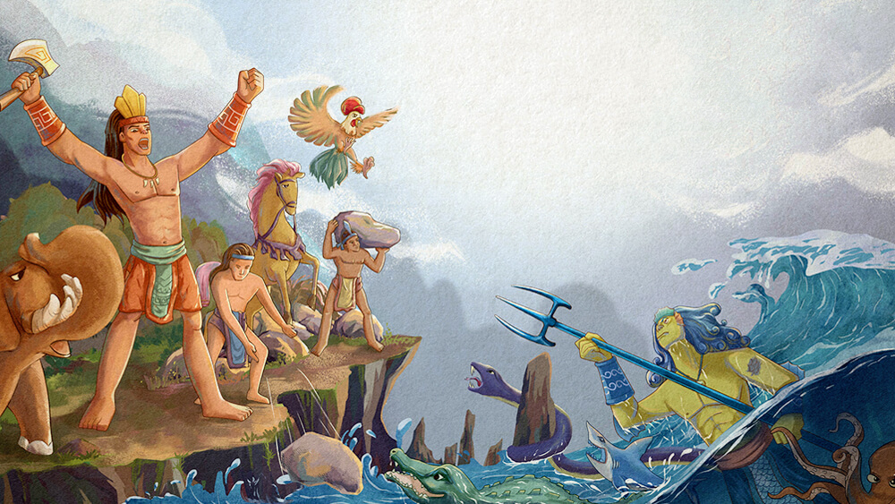
Tiết:…
Sơn Tinh
Thủy Tinh
Giáo viên: Lưu Thanh Huyền

Slide 2


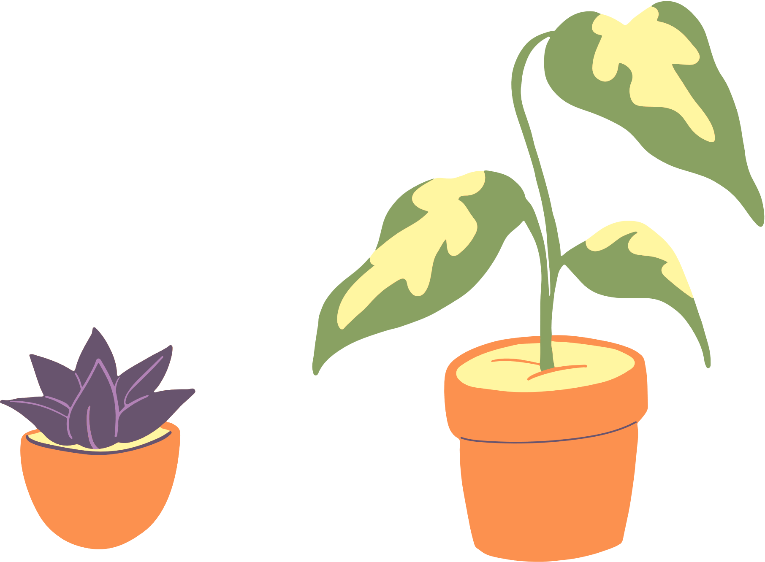

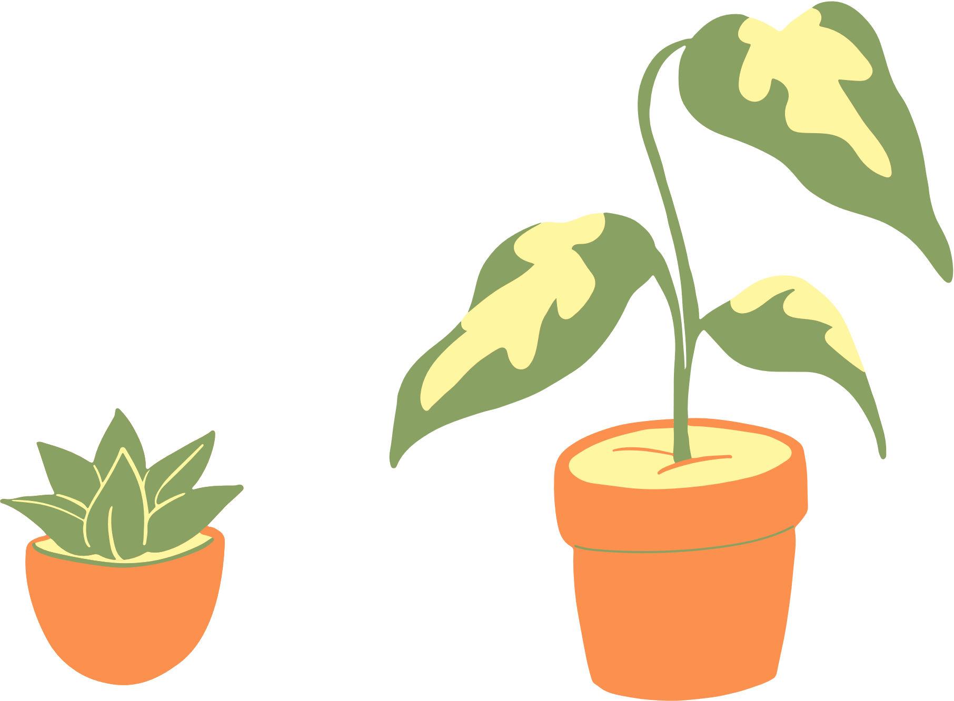

KHỞI ĐỘNG
Notes:
0981713891.

Slide 3
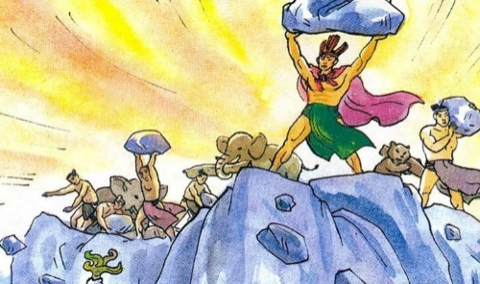
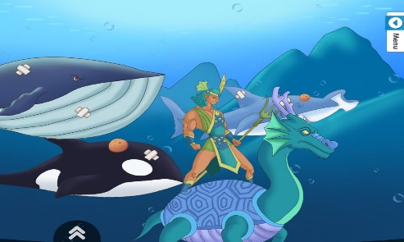
Em hãy quan sát hình ảnh và đoán tên các nhân vật
SƠN TINH
THỦY TINH

Slide 4
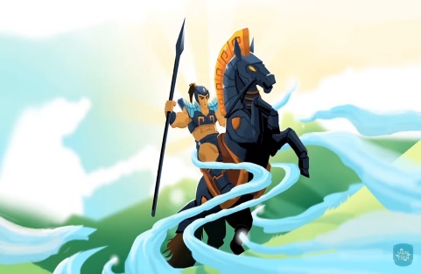
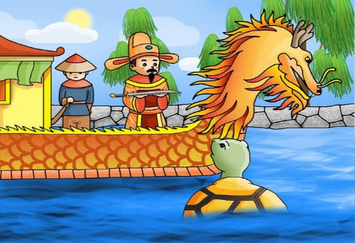
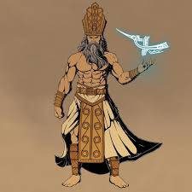
Em hãy quan sát hình ảnh và đoán tên các nhân vật
THÁNH GIÓNG
LÊ LỢI
AN DƯƠNG VƯƠNG

Slide 5
HÌNH THÀNH KIẾN THỨC

Slide 6






I. Đọc và tìm hiểu chung

Slide 7


1. Đọc văn bản
- Đọc vui tươi, trong sáng, dí dỏm.
- Chú ý tốc độ đọc.

Slide 8
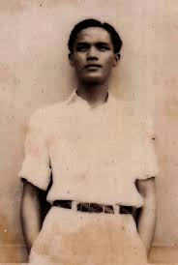
2. Tìm hiểu chung
a. Tác giả
Tác giả Nguyễn Nhược Pháp (1914 - 1938) quê ở Hà Nội.
Sáng tác của ông thuộc nhiều thể loại, nổi bật nhất là thơ.
Tác phẩm Sơn Tinh - Thuỷ Tinh được đánh giá là một trong những bài thơ đặc sắc nhất của Nguyễn Nhược Pháp.

Slide 9
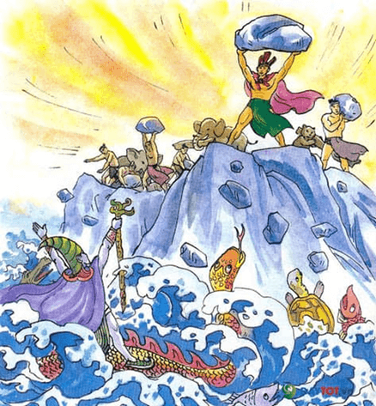
2. Tìm hiểu chung
b. Tác phẩm
Văn bản Sơn Tinh – Thủy Tinh thuộc thể loại thơ bảy chữ.
Xuất xứ: “Sơn Tinh – Thủy Tinh” trích trong tập thơ “Hoa một mùa”, NXB Phụ nữ, Hà Nội)

Slide 10
II. Khám phá văn bản

Slide 11

1. Tìm hiểu sự sáng tạo của nhà thơ từ truyện truyền thuyết “Sơn Tinh, Thuỷ Tinh”
Thảo luận nhóm
Nêu những điểm giống nhau và khác nhau về cốt truyện, cách kể giữa truyền thuyết Sơn Tinh, Thuỷ Tinh với bài thơ cùng tên của Nguyễn Nhược Pháp.

Slide 12
Nêu những điểm giống và khác nhau giữa
Truyền thuyết Sơn Tinh, Thủy Tinh
với
Bài thơ Sơn Tinh, Thủy Tinh
Giống nhau
Khác nhau

Slide 13
1. Tìm hiểu sự sáng tạo của nhà thơ từ truyện truyền thuyết “Sơn Tinh, Thuỷ Tinh”
Đều giống nhau về các nhân vật: vua Hùng Vương, Mị Nương, Sơn Tinh, Thuỷ Tinh.
Các sự kiện chính, diễn biến: Vua Hùng kén rể, Sơn Tinh lấy được Mị Nương, Thuỷ Tinh giao tranh với Sơn Tinh hòng cướp lại Mị Nương.
Giống nhau
Đều sử dụng một số chi tiết kì ảo, thể hiện phép thuật cao cường của Sơn Tinh và Thuỷ Tinh trong cuộc giao tranh quyết liệt, long trời lở đất.

Slide 14
Khác nhau
 | Truyền thuyết Sơn Tinh, Thủy Tinh | Bài thơ Sơn Tinh, Thủy Tinh
Tác giả và phương thức sáng tạo
Thể loại
Mối quan hệ giữa hai tác phẩm
Là sáng tác dân gian, phương thức truyền miệng, mang tính tập thể.
Là sản phẩm sáng tạo cá nhân của tác giả, mang phong cách của nhà thơ.
Văn xuôi
Thơ, kể chuyện bằng thơ.
Bài thơ của Nguyễn Nhược Pháp ra đời trên cơ sở truyện dân gian Sơn Tinh, Thuỷ Tinh, có tính chất sáng tạo lại, thể hiện phong cách riêng của nhà thơ.

Slide 15
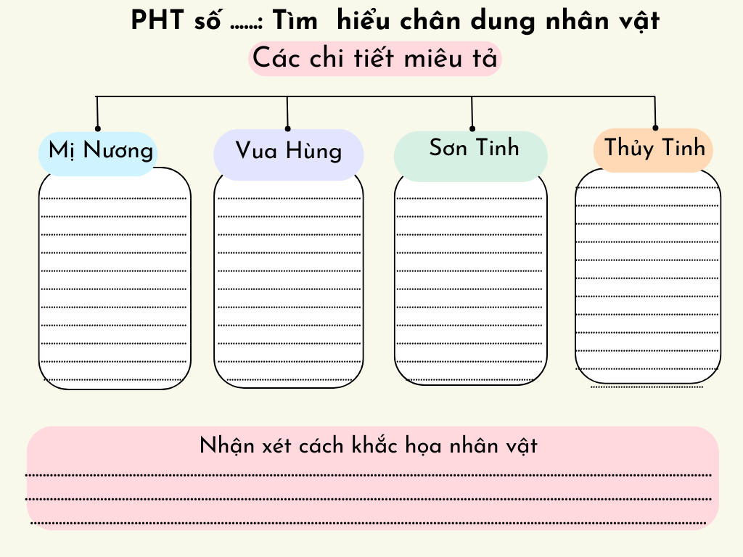

2. Tìm hiểu chân dung các nhân vật
Thảo luận nhóm
Tìm các chi tiết miêu tả Mị Nương, Vua Hùng, Sơn Tinh, Thuỷ Tinh. Cách miêu tả như vậy có gì thú vị so với các nhân vật trong truyền thuyết?

Slide 16
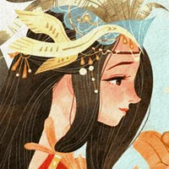
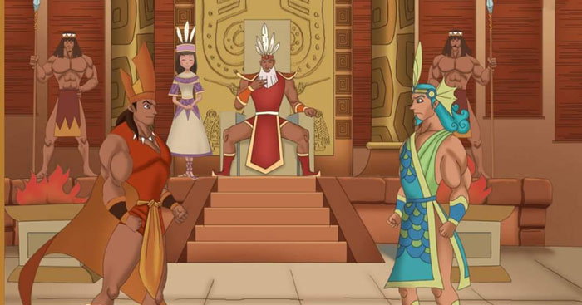
2. Tìm hiểu chân dung các nhân vật
Mị Nương
Vua Hùng
Xinh như tiên, tóc xanh, viền má hây hây đỏ, miệng hé thắm như san hô, tay trắng nõn, hai chân nhỏ, bao người mê,...
Nhìn con yêu quá, âu yếm nhìn con yêu, nghĩ lâu hơn bàn việc nước,...

Slide 17
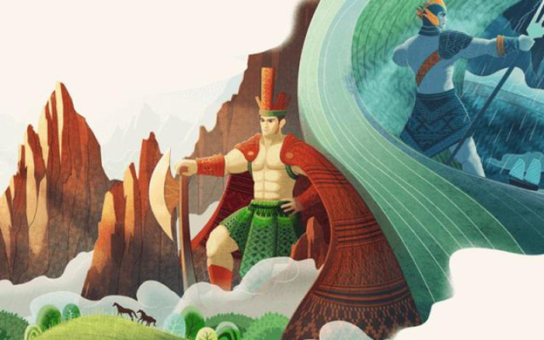
2. Tìm hiểu chân dung các nhân vật
Sơn Tinh
Thủy Tinh
Lòng tơ vương, một mắt ở trán, phi bạch hổ trên cạn, cười “xin nàng đừng lo”, vung tay niệm chú,...
Râu ria quăn xanh rì, bắt quyết, hô mây to nước cả,...
Cách khắc hoạ nhân vật của Nguyễn Nhược Pháp rất thú vị: nhân vật hiện ra sinh động, gần gũi trong hành động, lời nói, suy nghĩ, tâm trạng.

Slide 18


3. Tìm hiểu về phép thuật của Sơn Tinh, Thủy Tinh
Thảo luận nhóm
Phép thuật của Sơn Tinh và Thủy Tinh thể hiện cụ thể như thế nào? Theo em, người kể chuyện có bộc lộ thái độ thiên vị đối với nhân vật nào không? Dựa vào đâu em kết luận như vậy?

Slide 19
3. Tìm hiểu về phép thuật của Sơn Tinh, Thủy Tinh
Phép thuật của Sơn Tinh: phi bạch hổ; niệm chú đẩy đất vù lên cao; tay vẫy hùm, voi, báo; đạp long đất núi,…
Phép thuật của Thuỷ Tinh: cưỡi lưng rồng uy nghi; bắt quyết hô mưa to gió lớn; giậm chân rung khắp làng gần quanh,…

Slide 20
3. Tìm hiểu về phép thuật của Sơn Tinh, Thủy Tinh
Tác giả dân gian: thiên vị Sơn Tinh.
Câu chuyện của tình yêu; cả hai chàng đều đáng yêu, vì yêu nên mới ghen tuông, giận dữ.
Nguyễn Nhược Pháp: thể hiện một cái nhìn công bằng, không đứng về bất cứ bên nào.
Ta thấy được nụ cười hồn hậu, hóm hỉnh và bao dung của nhà thơ trước hành động dâng nước lên đánh Sơn Tinh của Thuỷ Tinh. Đây cũng là một yếu tố tạo nên sự tươi mới, trẻ trung, sức hấp dẫn của bài thơ.

Slide 21



4. Tìm hiểu cuộc giao tranh giữa Sơn Tinh và Thuỷ Tinh
Thảo luận nhóm
Cảnh giao tranh giữa Sơn Tinh và Thuỷ Tinh được nhà thơ miêu tả bằng những chi tiết nào? Phân tích một chi tiết gây ấn tượng mạnh đối với em.
Trong phần này, tác giả đã sử dụng những biện pháp nghệ thuật gì đặc sắc?

Slide 22
4. Tìm hiểu cuộc giao tranh giữa Sơn Tinh và Thuỷ Tinh
Sơn Tinh
Thủy Tinh
Tức khắc niệm chú, đất nẩy vù lên cao; đưa tay vẫy hùm, voi, báo; các con vật đuôi quắp, nhe nanh, giơ vuốt; đạp long đất núi, gầm, xông xáo; cuộc chiến khiến cho máu vọt phì reo muôn ngấn hồng;...
Cưỡi lưng rồng hung hăng; cá voi quác mồm to muốn đớp, cá mập quẫy đuôi cuồng nhe răng,...
Cuộc giao tranh dữ dội được khắc hoạ rất sinh động.
Nghệ thuật: sử dụng các yếu tố kì ảo với trí tưởng tượng bay bổng, phong phú, sáng tạo, biện pháp liệt kê, nhân hoá, từ ngữ biểu cảm,...

Slide 23
III. Tổng kết

Slide 24


Cả ba VB đọc đều nằm trong chủ đề Thế giới kì ảo. Vậy VB này có sự khác biệt như thế nào về thể loại và nội dung so với hai VB đọc trước đó?
Chuyện người con gái Nam Xương và Dế chọi là truyện truyền kì sử dụng các yếu tố hoang đường, kì ảo với những câu chuyện li kì.
Sơn Tinh - Thuỷ Tinh là bài thơ kể lại một truyền thuyết với các yếu tố kì ảo được nhà thơ tưởng tượng, sáng tạo thêm.

Slide 25
LUYỆN TẬP

Slide 26






Nguyễn Nhâm 779
Zalo: 0981.713.891
Theo em, điều gì làm nên sức hấp dẫn của bài thơ Sơn Tinh - Thuỷ Tinh?

Slide 27
VẬN DỤNG

Slide 28

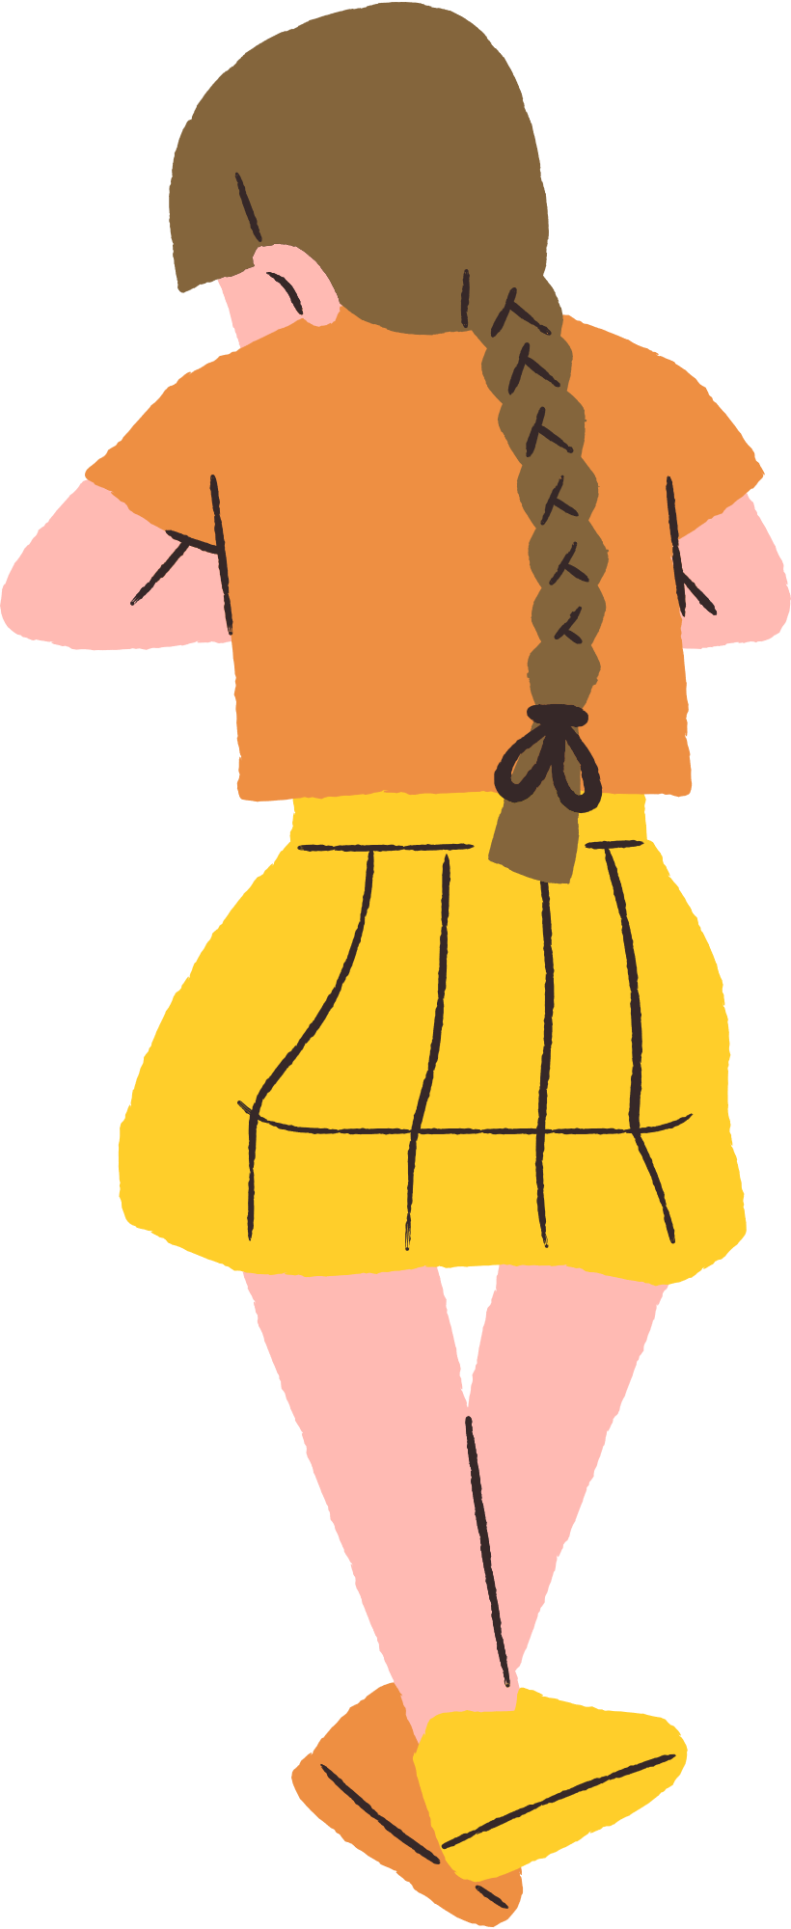



Vẽ tranh thể hiện một hình ảnh thơ mà em ấn tượng nhất.

